Slide 1
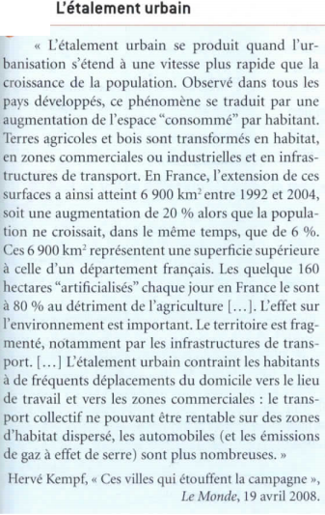
III] Conséquences : un périurbain en débats, des espaces périurbains dynamiques : A-Le périurbain : espace lointain, espace d’egoisme ? Cercle environnemental et la périurbanisation : une difficile association ?
In Perspectives et villes, février 2009, Toulouse aire urbaine.
Texte de manuel de Premières Générales, Géographie, Hatier, 2011

Slide 2
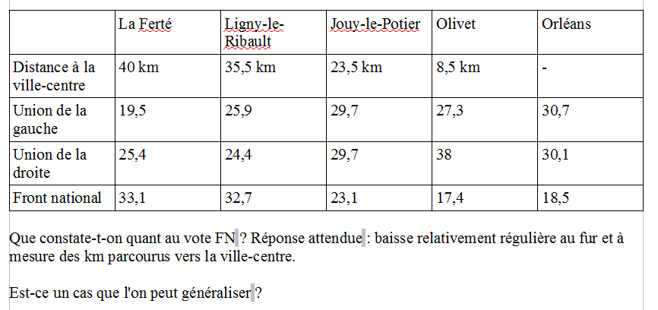
Cercle social : le périurbain est-il synonyme de fragmentation socio-spatiale ?
Résultats par commune (Elections régionales 2015 – 1er tour) – Source : francetvinfo.fr

Slide 3
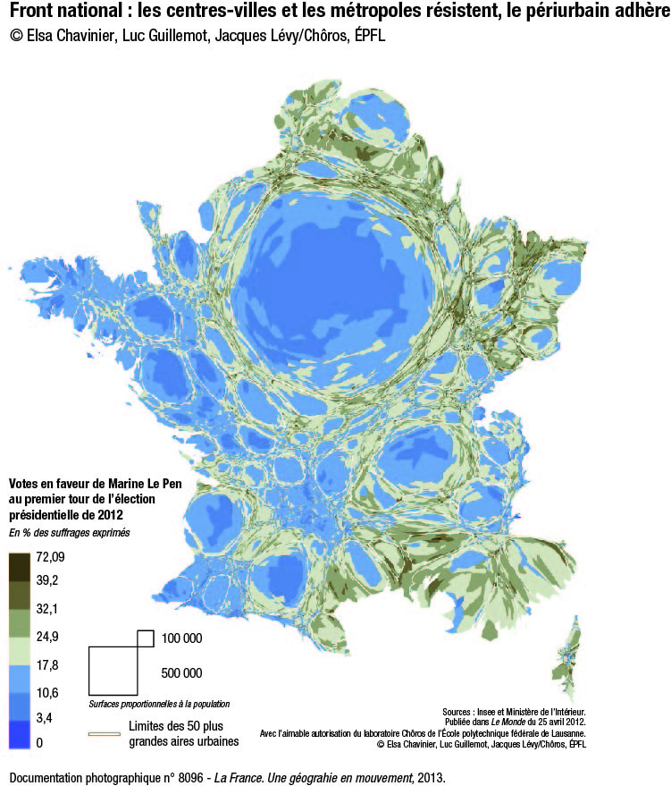
source : infographie Le Figaro – Etude de l'IFOP.
1er tour de l'élection présidentielle 2012

Slide 4
La géographie électorale du périurbain : une question en débat ou Le pavillon et l'isoloir (Jean Rivière, 2009) Vivre en zone périurbaine pousse-t-il à plus voter pour le Front national et les partis anti-système? Divisés, les chercheurs émettent des hypothèses.
Ce lien est contestable : Eric Charmes
« Les territoires périurbains sont trop vastes et trop variés pour être réduits à un vote. Ainsi, la couronne périurbaine de Paris compte à elle-seule 1385 communes ! Dans cet ensemble, les votes sont très divers, reflet d'un peuplement lui-même très varié. (…) Le périurbain n'est pas uniquement peuplé de ménages modestes ou en difficulté.
« Beaucoup de ménages aisés sont attirés par les nombreuses communes périurbaines qui offrent une bonne accessibilité à des emplois, tout en proposant un cadre de vie villageois, avec une faible densité et beaucoup de verdure (près de 9 communes périurbaines sur 10 ont moins de 2000 habitants). Et les habitants de ces communes ne votent pas en masse pour le Front national. »
« Le vote Front national n'exprime pas un malaise périurbain. Le périurbain n'est pas un espace en lui-même pathologique. Il y a surtout un problème avec un système de production de logements qui pousse des familles modestes dans des petites communes excentrées généralement mal équipées et très mal desservies par les transports en commun. »
Huffingtonpost.fr, 18 décembre 2014
Le lien est évident : J. Lévy
« «Ce survote pour l’extrême droite dans le périurbain s’est accru à cette dernière élection. Le fait est encore plus net puisqu’inversement les villes-centre et leurs banlieues ont moins voté pour le FN que les fois précédentes», nous explique Jacques Lévy. «Ce qui fait le plus clivage ça n’est pas l’âge, ça n’est pas le sexe, ça n’est pas l’appartenance sociale, mais la localisation».
«Le quartier périurbain de maisons individuelles est le contraire de l’immeuble haussmannien, il regroupe des gens similaires au plan socioéconomique», résume le chercheur.
«La France se présente ainsi comme un ensemble d’aires urbaines, différenciées dans leur espace interne mais très similaires entre elles», écrit-il. «Les grandes oppositions régionales n’ont pas totalement disparu mais elles pèsent d’un poids affaibli par rapport aux gradients d’urbanité.»
Slate.fr, 30 mai 2012

Slide 5
III] Conséquences : périurbains dynamiques : B-Des espaces périurbains divers mais de plus en plus autonomes vis-à-vis du pole urbain - Les nouvelles dynamiques de l’habiter - Bilan
« Pour la première fois depuis de nombreuses années, les distances quotidiennes parcourues dans le périurbain se stabilisent. Avec le temps, les différences de modes de vie entre les habitants du périurbain et les autres s’estompent. De plus en plus nombreux, les natifs maitrisent le territoire, de leur côté les nouveaux arrivants l’apprivoisent, explorent ses ressources, dénichent les bonnes adresses, profitent des activités culturelles et tissent des relations sociales. Le territoire devenu familier, les déplacements quotidiens ou de loisirs tendent à davantage de proximité.
Un des clichés attachés aux périurbains est celui du navetteur épuisé par les trajets quotidiens, pour se rendre à son travail, pour faire ses courses ou pour sortir. Or, à bien y regarder, les différences de pratiques de mobilité des périurbains avec les autres franciliens tendent à s’effacer.
Le périurbain lève le pied
Prenons les temps de parcours : ils sont aujourd’hui quasiment identiques aux autres secteurs d’Île-de-France. Et un quart des habitants du périurbain passe moins de 30 mn à se déplacer au quotidien. Cela peut surprendre, mais le périurbain est aussi le territoire des temps de trajets très courts.
Bien sûr, c’est grâce à la voiture que les habitants parcourent des distances en moyenne deux fois plus longues que dans l’ensemble de l’Île-de-France, en des temps équivalents. Cette mobilité a un coût, et freine les plus fragiles, notamment dans l’accès à l’emploi […].
Globalement, et ce depuis 2010, les distances parcourues par les habitants du périurbain se stabilisent, tout comme la part modale de la voiture pour le domicile-travail. […].
Terminé les campagnes dortoirs
Parallèlement, les différences de modes de vie tendent également à s’effacer. Les périurbains pratiquent autant de loisirs que les habitants des franges de l’agglomération ou de communes plus denses et sortent aussi souvent le soir. Bref, l’exception en ce domaine, ce n’est plus le périurbain mais Paris qui continue à se distinguer par la plus grande intensité des activités de ses habitants. L’image, souvent véhiculée, de périurbains casaniers, repliés sur leur « chez soi » n’est donc plus ajustée avec la réalité de leurs pratiques quotidiennes.
Les périurbains bougent et se construisent leur propre système de déplacement en picorant, explorant et exploitant les ressources (équipements, structures associatives, espaces ouverts) de leurs territoires de proximité : celui de leur commune, de l’intercommunalité voire d’un territoire plus vaste correspondant à leur « bassin de vie ». […]
Place aux circulations douces ?
Ces pratiques de proximité devraient s’accompagner d’un développement des modes de circulations douces. Un phénomène qui tarde à se développer dans le périurbain faute, en partie, d’aménagements. En réponse aux aspirations des habitants, réconcilier proximité et accessibilité permettrait aux petites polarités des territoires périurbains de s’étoffer. Ces aspirations seront-elles à l’avenir mieux relayées ? De plus en plus d’élus du périurbain semblent prendre en considération ces nouveaux enjeux, en adoptant notamment une réflexion intercommunale en matière de réseaux verts et de cheminements. Et le potentiel, en faveur de la marche et du vélo, existe ! Plus de la moitié des déplacements effectués en voiture ont une portée inférieure à 5 km, et 67 % des ménages possède au moins un vélo, le taux d’équipement le plus élevé d’Île-de-France. L’enjeu : passer d’une pratique de loisir et de week-end à un mode de transport du quotidien. »
http://www.iau-idf.fr/savoir-faire/nos-travaux/amenagement-et-territoires/periurbain/chroniques-du-periurbain/courts-circuits-dans-le-periurbain.html
1- Quels préjugés liés à la périurbanisation apparaissent dans cet article ?
2- Quels sont ceux qui doivent être nuancés voire oubliés ?
3- Quel défi subsiste néanmoins ?.
COURTS CIRCUITS DANS LE PERIURBAIN
Chronique du périurbain francilien n° 3, 27 mars 2015- Tanguy Le Goff et Lucile Mettetal avec la participation de Mireille Bouleau

Slide 6
Les pratiques collaboratives: la fin de l’entre-soi ?

Slide 7
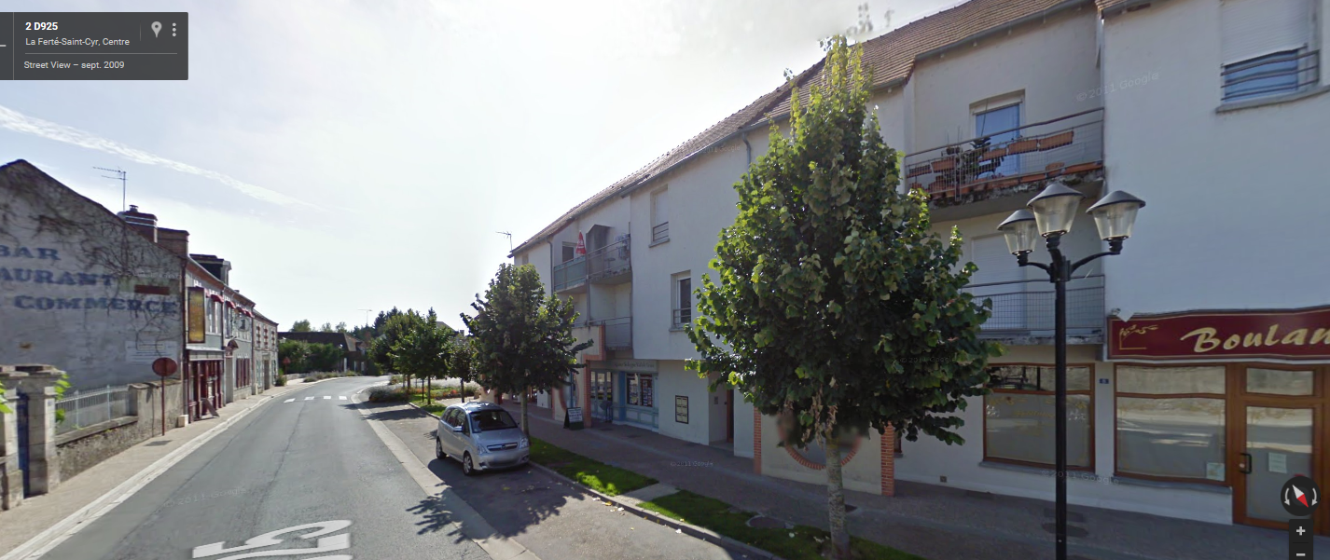
La périurbanisation redynamise les espaces ruraux
En population
En densification de l’espace bâti

Slide 8
La difficulté d’aménager l’espace périurbain
Le bassin de vie constitue le plus petit territoire sur lequel les habitants ont accès aux équipements et services les plus courants. On délimite ses contours en plusieurs étape. On définit tout d’abord un pôle de services comme une commune ou unité urbaine disposant d’au moins 16 des 31 équipements intermédiaires (poste, banque-caisse d’épargne, épicerie-supérette, boulangerie, boucherie, enseignement du premier degré, médecin omnipraticien, pharmacie, taxi, police-gendarmerie, supermarché, librairie, collège, laboratoire d’analyses médicales, ambulance, bassin de natation...
). Les zones d’influence de chaque pôle de services sont ensuite délimitées en regroupant les communes les plus proches, la proximité se mesurant en temps de trajet, par la route à heure creuse. Ainsi, pour chaque commune et pour chaque équipement non présent sur la commune, on détermine la commune la plus proche proposant cet équipement. Les équipements intermédiaires mais aussi les équipements de proximité sont pris en compte.

Slide 9
Fin du schéma Un espace rural périurbain : quelles dynamiques ? L’exemple de la Ferté Saint Cyr
Légende :
Espace bâti en 2015
Espace bâti en 1958
Extension urbaine qui se poursuit
Voies de communications routières principales
Espace agricole
Forêt – espace de loisirs
Déprise agricole entre 1950 et aujourd’hui
Pôle urbain dans le département du Loiret - Un espace périurbain délimité de manière fonctionnelle
Appartenance à la Communauté de Communes du Grand Chambord dans le département du Loir et Cher - Un espace rural délimité de manière administrative
X

Slide 10
BIBLIOgraphie - sitographie
-La France. Une géographie en mouvement. M.REGHEZZA-ZITT, Documentation Photographique N°8096, Déc 2013
-Tous périurbains ! Collectif. Revue Esprit; Mars-avril 2013
-Habiter en périurbain ou réinventer la qualité de la ville, M.POULOT et C.ARAGAU, https:// hal.archives-ouvertes.fr/hal-00848616, juillet 2013
-La France et ses territoires –Edition 2015. INSEE. Avril 2015
-Prospective périurbaine et autre fabrique des territoires, Territoires 2040, DATAR, Revue d’études et de prospective N°2, deuxième semestre 2010.
-http://www.iau-idf.fr/savoir-faire/nos-travaux/edition/habiter-dans-le-periurbain.html. Consulté en janvier 2016.

